Slide 1
学生信息成绩管理系统
姓名：钟俊杰 指导老师：黄云洁

Slide 2
引言
背景：学校现需要一套软件系统来对学生信息等进行管理。
编写目的：软件用于对学校学生成绩，课程，个人信息等进行增加，删除，修改，查询等操作。

Slide 3
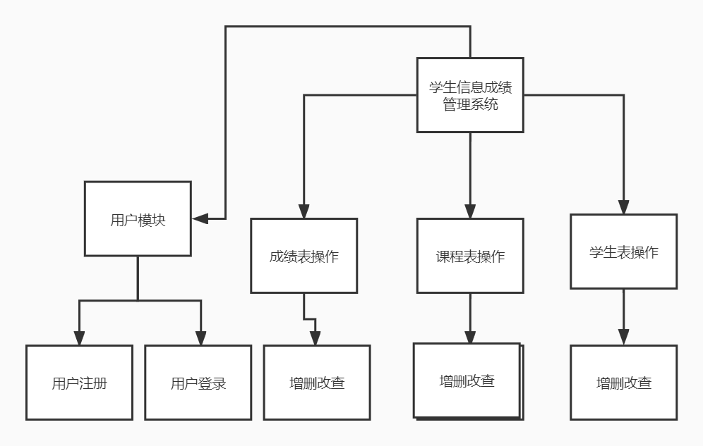
功能图

Slide 4
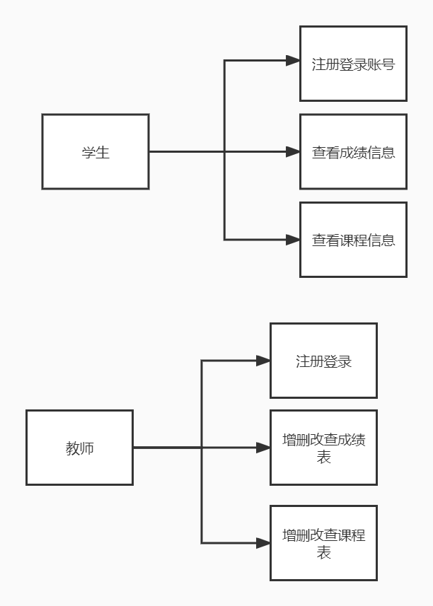
系统用例图

Slide 5
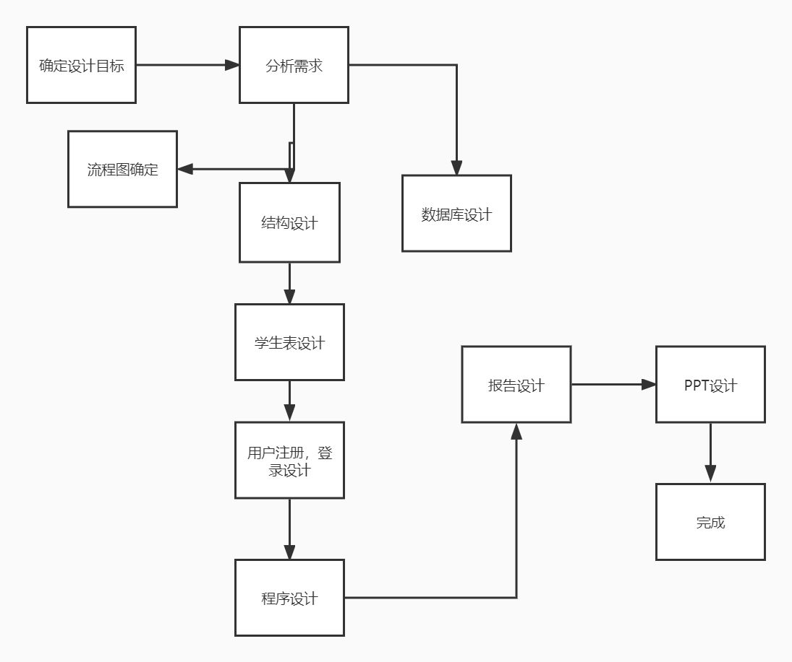
任务规划图

Slide 6
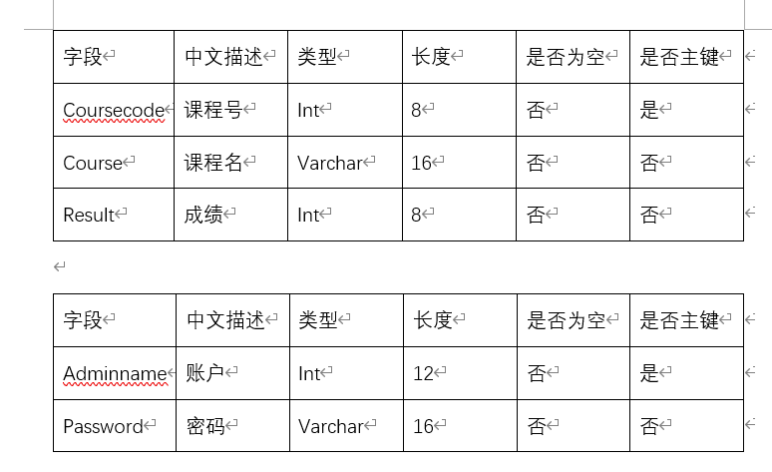
表

Slide 7
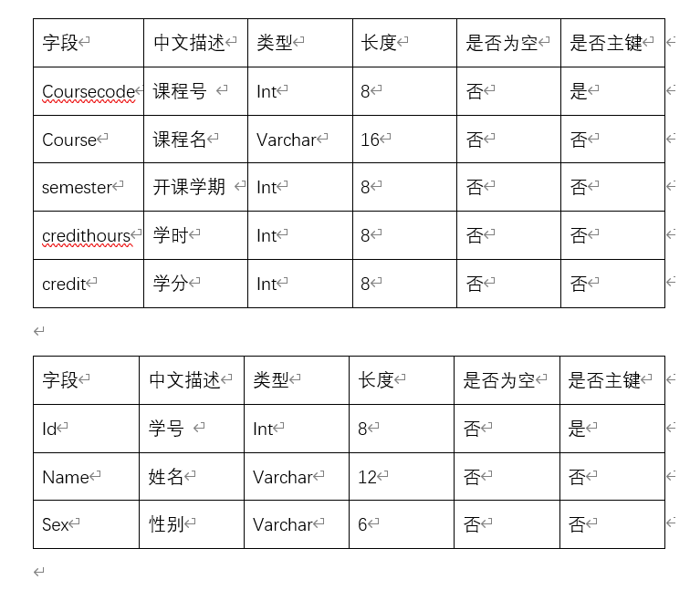

Slide 8
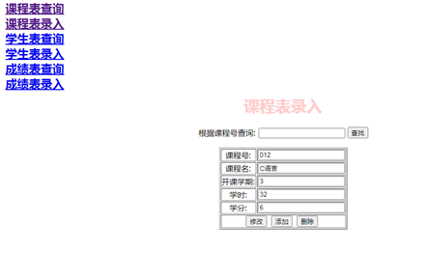
功能演示
课程表录入

Slide 9
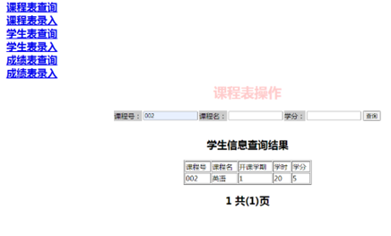
课程表查询

Slide 10
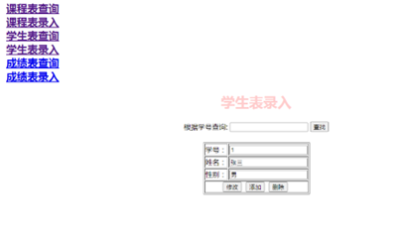
学生表录入

Slide 11
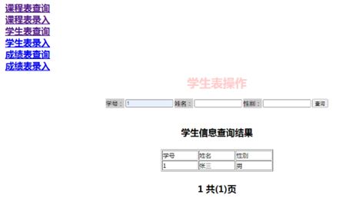
学生表查询

Slide 12
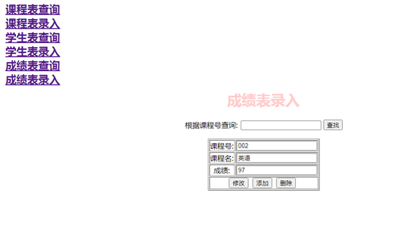
成绩表录入

Slide 13
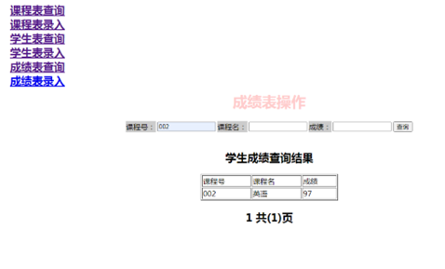
成绩表查询

Slide 14
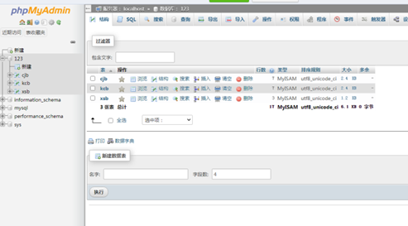
数据库

